Slide 1
地球観測社会システム 第4回経過報告
宮澤健人
千葉大学大学院 融合理工学府 リモートセンシングコース1年

Slide 2
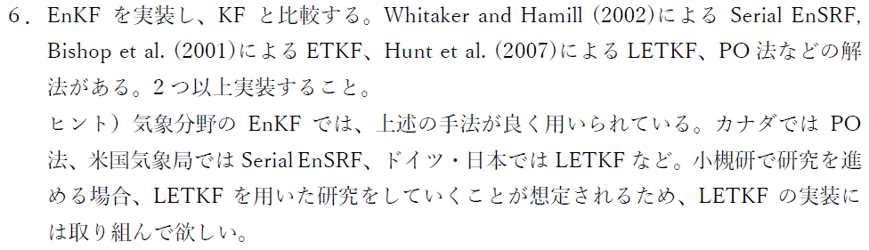
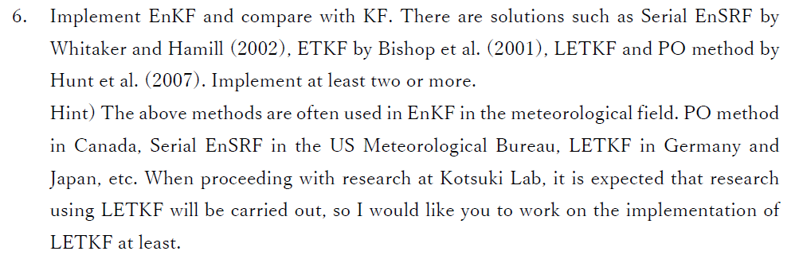
Basic Task 5

Slide 3
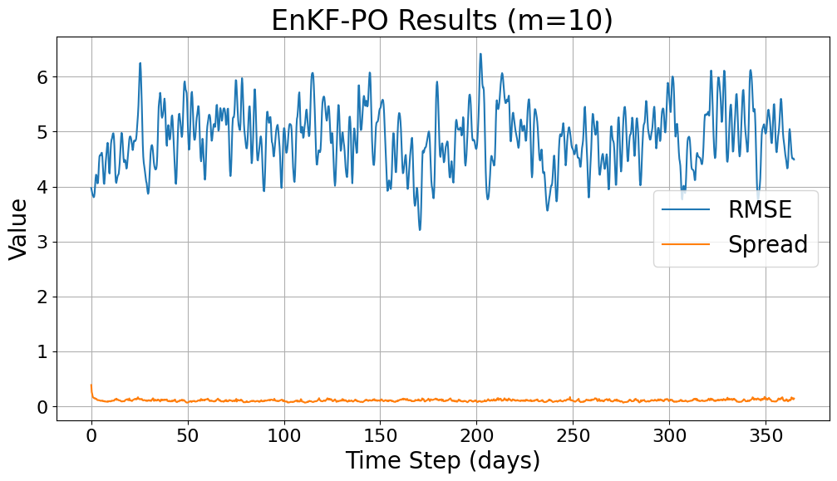
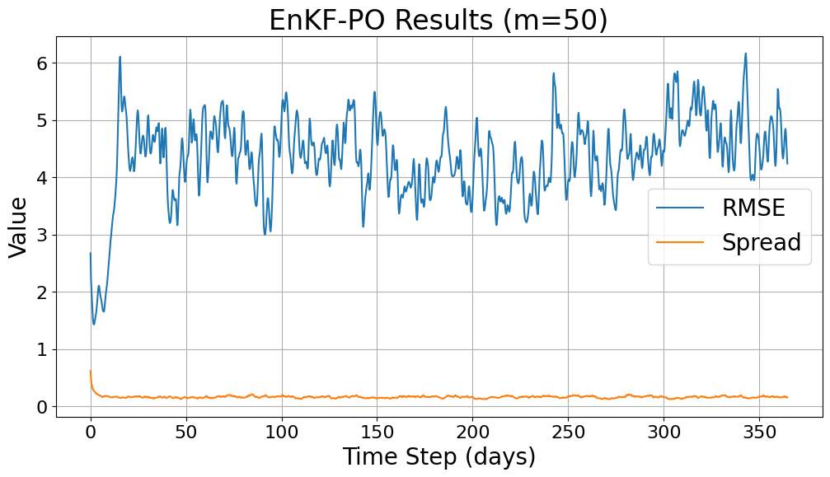
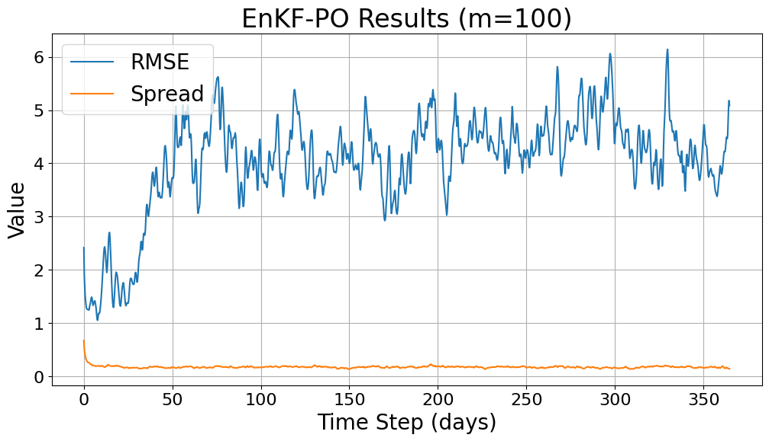
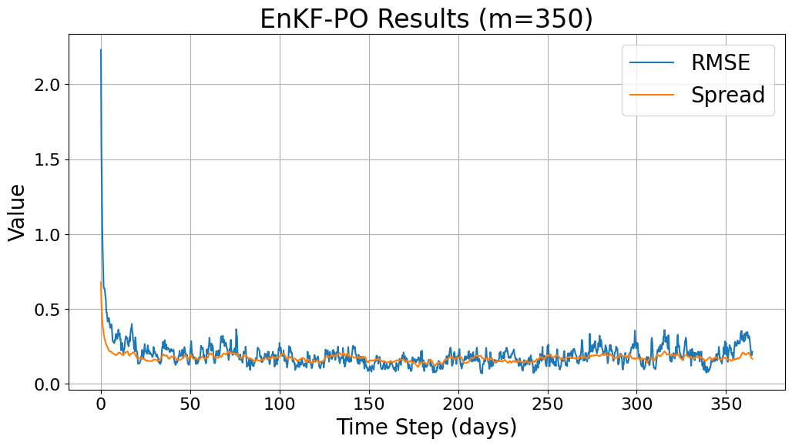
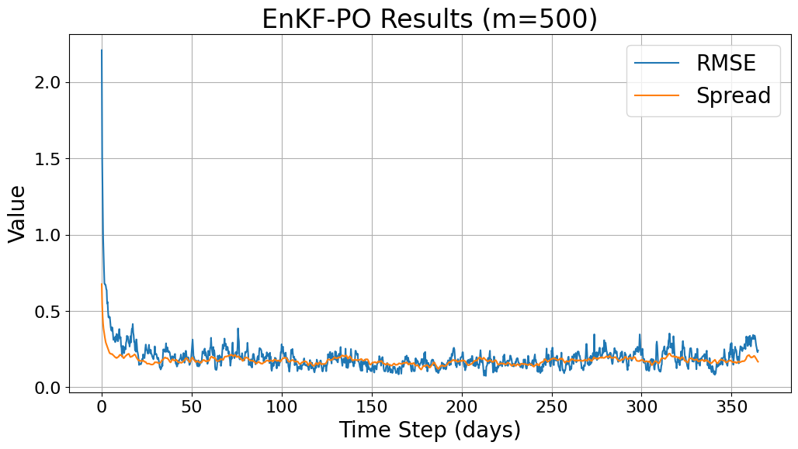
PO法
m=10
m=50
m=100
m=250
m=350
m=500

Slide 4
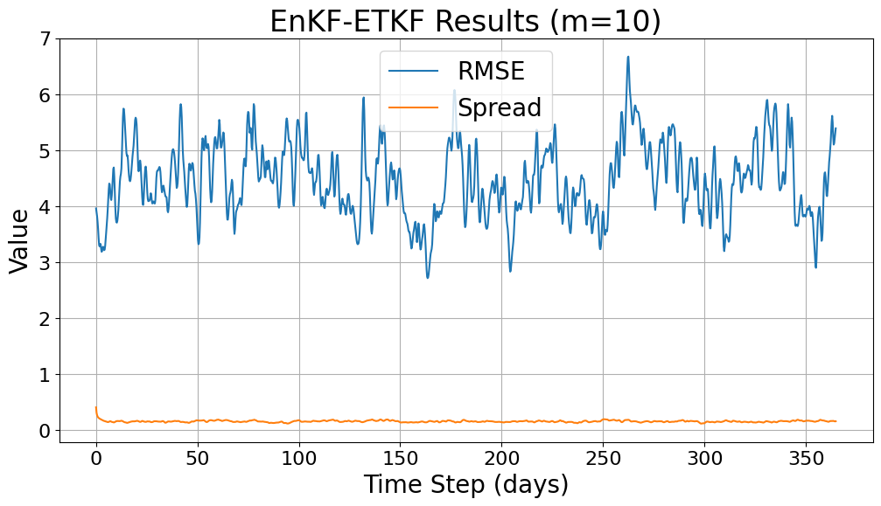
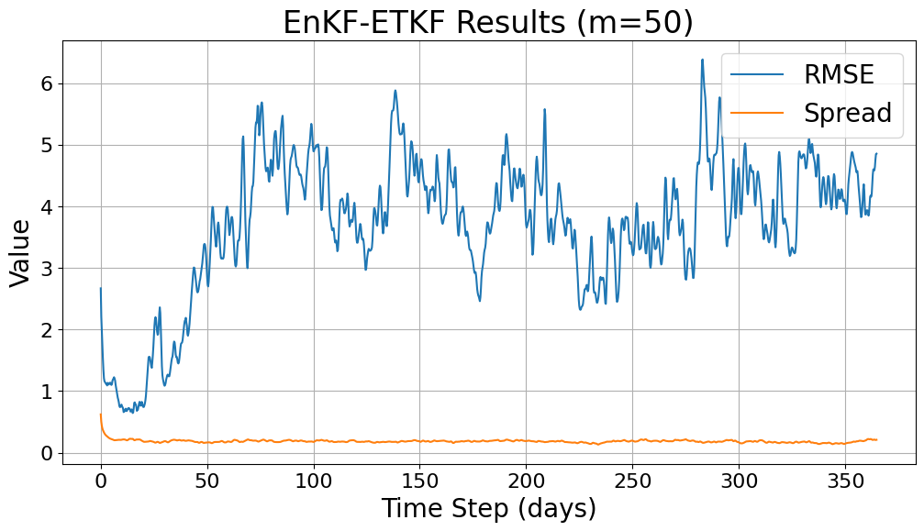
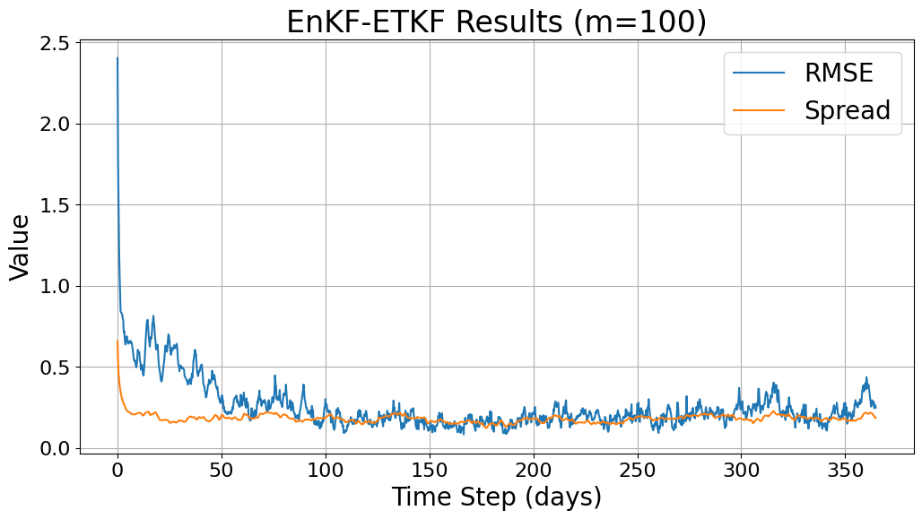
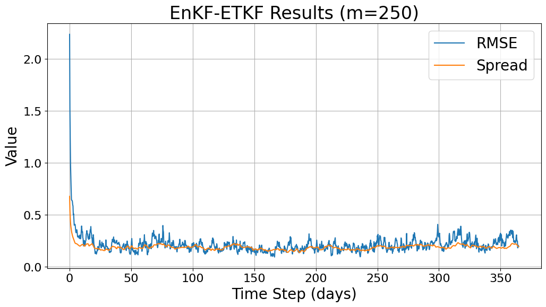
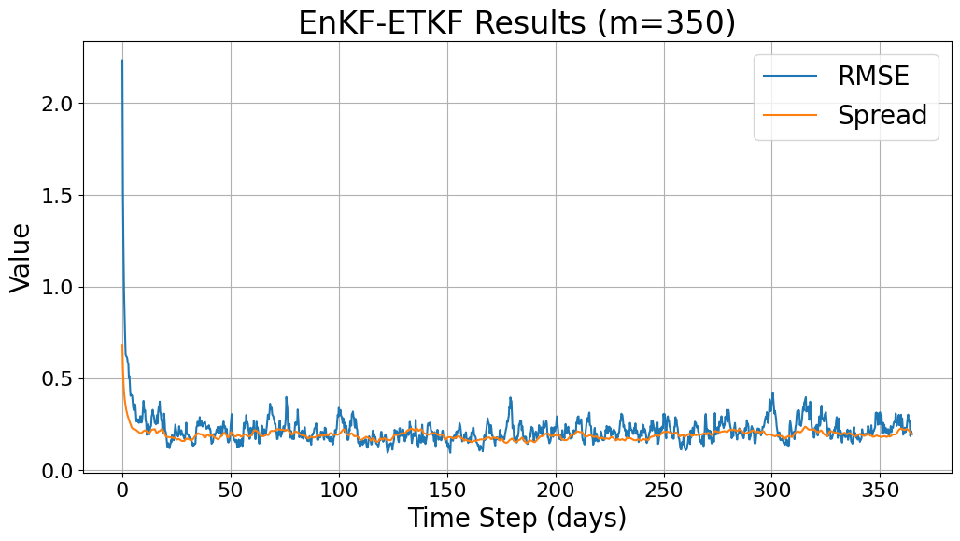
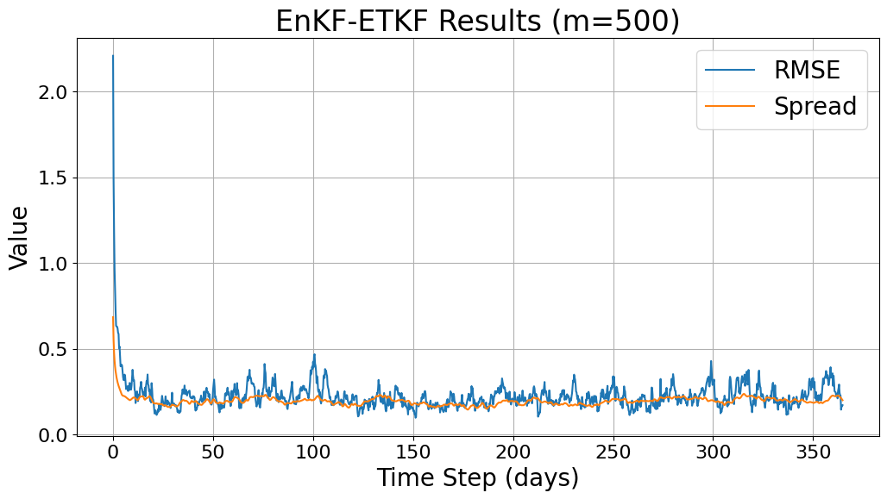
Ensemble Transform Kalman Filter(ETKF)
m=10
m=50
m=100
m=250
m=350
m=500

Slide 5
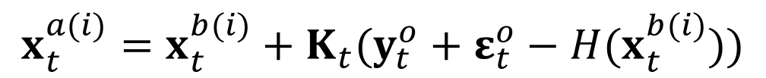
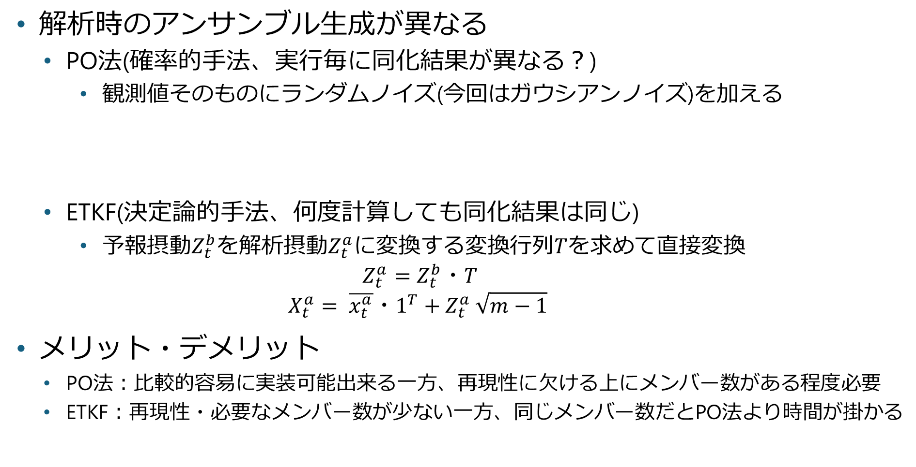

PO法とETKFの比較
解析時のアンサンブル生成が異なる
PO法(確率的手法、実行毎に同化結果が異なる？)
観測値そのものにランダムノイズ(今回はガウシアンノイズ)を加える
ETKF(決定論的手法、何度計算しても同化結果は同じ)
予報摂動$Z_{t}^{b}$を解析摂動$Z_{t}^{a}$に変換する変換行列$T$を求めて直接変換
$$Z_{t}^{a}=Z_{t}^{b}・T$$
$$X_{t}^{a}= \overline{x_{t}^{a}}・1^{T}+Z_{t}^{a} \sqrt{m−1}$$
メリット・デメリット
PO法：比較的容易に実装可能出来る一方、再現性に欠ける上にメンバー数がある程度必要
ETKF：再現性・必要なメンバー数が少ない一方、同じメンバー数だとPO法より時間が掛かる
$$ε_{t}^{o}\sim N(0,R)$$
$$x_{t}^{a(i)}=x_{t}^{b(i)}+K_{t}(y_{t}^{o}+ε_{t}^{o}−H{(x}_{t}^{b(i)}))$$

Slide 6
表紙について
表紙については、テンプレートを気にせず自由に変更してください。

